Slide 1









PENGADAAN SERVER & INFRASTRUKTUR CLOUD
PROJECT CLOUDSHIFT PT CIPTA RETAIL INDONESIA

Slide 2
PENDAHULUAN
PT Cipta Retail Indonesia adalah perusahaan retail dengan cabang toko yang banyak di Jawa & Sumatera. Server on-premise mereka sudah berumur lebih dari 5 tahun, sering down saat traffic tinggi (promo besar), dan belum punya Disaster Recovery yang layak. Kondisi ini mengancam strategi pertumbuhan omnichannel perusahaan, sehingga dijalankan proyek pengadaan infrastruktur hybrid cloud bernama CloudShift.

Slide 3

ANALISIS PROYEK & BUSINESS CASE
Proyek diotorisasi dengan anggaran Rp1,2 miliar selama 24 minggu, bertujuan mendukung ekspansi omnichannel lewat infrastruktur yang lebih andal dan scalable. Dari sisi kelayakan, payback period diperkirakan 2,67 tahun dengan ROI 87,5% dalam 5 tahun, sehingga proyek dinyatakan layak dilanjutkan. Delapan stakeholder dipetakan lewat Power/Interest Grid untuk menentukan siapa yang perlu dikelola intensif (CIO, tim IT internal) dan siapa yang cukup diinformasikan (manajer toko, staff kasir).

Slide 4

RUANG LINGKUP
Ruang lingkup proyek mencakup pengadaan server & cloud, migrasi ERP/POS/e-commerce, serta setup Disaster Recovery.
Yang bukan bagian pekerjaan: pengembangan ulang aplikasi, pengadaan perangkat kasir, dan perombakan jaringan tiap cabang. Batasan ini penting supaya tidak terjadi scope creep selama proyek berjalan.

Slide 5
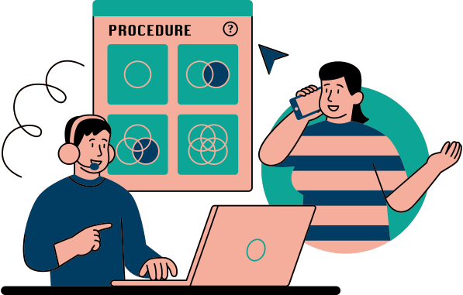
Metodologi yang dipilih adalah Hybrid: tahap pengadaan vendor mengikuti pendekatan waterfall karena terikat proses legal dan kontrak, sementara tahap implementasi dilakukan iteratif per modul (ERP → POS → e-commerce) untuk menekan risiko kegagalan total. Total durasi proyek 24 minggu dengan jalur kritis yang tidak punya ruang tunda sama sekali. Estimasi biaya dihitung dengan metode PERT untuk 3 modul utama, ditambah kontingensi 12% (Rp144 juta) untuk mengantisipasi risiko biaya.
METODOLOGI, JADWAL & BIAYA

Slide 6
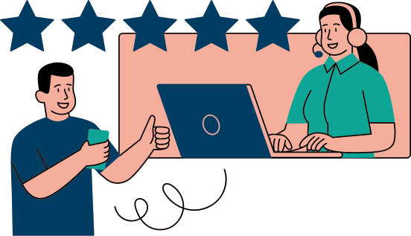
MANAJEMEN RISIKO & KUALITAS
Sepuluh risiko diidentifikasi dan didokumentasikan dalam Risk Register, dengan tiga risiko tertinggi adalah kegagalan migrasi data, downtime saat cutover, dan pembengkakan biaya storage. Total nilai EMV dari tiga risiko ini (Rp335 juta) ternyata melebihi kontingensi yang disiapkan, sehingga direkomendasikan menaikkan cadangan ke 15%. Dari sisi kualitas, proyek mengacu pada ISO/IEC 25010 dan ISO/IEC 27001, dengan target terukur seperti uptime ≥99,9% dan RTO/RPO yang ketat.

Slide 7

SDM, KOMUNIKASI & PENGADAAN
TIM PROYEK TERDIRI DARI SPONSOR, PROJECT MANAGER, DAN LIMA PERAN INTI (PROCUREMENT LEAD, NETWORK ENGINEER, DB ADMIN, QA TESTER, CHANGE MANAGEMENT LEAD). ANALISIS RACI MENUNJUKKAN PROJECT MANAGER ACCOUNTABLE PADA HAMPIR SEMUA AKTIVITAS KUNCI, SEHINGGA DIREKOMENDASIKAN SEBAGIAN DIDELEGASIKAN KE TECHNICAL LEAD AGAR TIDAK JADI BOTTLENECK. UNTUK PENGADAAN, VENDOR DIEVALUASI BERDASARKAN KUALITAS TEKNIS, HARGA, SUPPORT, DAN REPUTASI, DENGAN JENIS KONTRAK YANG DISESUAIKAN AGAR BIAYA TETAP TERKENDALI

Slide 8

IMPLEMENTASI & MANAJEMEN PERUBAHAN
Strategi go-live yang dipilih adalah Phased Deployment: ERP dulu, lalu POS per wilayah, dan e-commerce terakhir karena risikonya paling tinggi. Migrasi data dilakukan lewat proses ETL dengan validasi ketat, dan disiapkan rencana rollback jika ditemukan mismatch data lebih dari 5%. Pelatihan dan sosialisasi juga disiapkan untuk semua kelompok pengguna agar transisi berjalan lancar.

Slide 9

MONITORING & PENUTUPAN
Evaluasi kinerja di minggu ke-12 menunjukkan proyek sedikit terlambat jadwal (SPI 0,75) dan boros anggaran (CPI 0,833), dengan proyeksi biaya akhir bisa mencapai Rp1,44 miliar melebihi anggaran plus kontingensi. Setelah proyek selesai, dilakukan closure mencakup aspek administratif, teknis, finansial, dan SDM. Untuk operasional jangka panjang, disiapkan SLA dukungan dan rencana pemeliharaan tahunan senilai sekitar 18% dari biaya pengembangan.

Slide 10
KESIMPULAN
CloudShift layak dijalankan secara finansial maupun strategis, dengan risiko yang sudah teridentifikasi dan termitigasi. Namun performa di minggu ke-12 menjadi sinyal penting bahwa proyek butuh pengawasan ketat dan kemungkinan revisi anggaran agar tidak melampaui batas yang disepakati.

Slide 11
TERIMA KASIH

